Slide 1
Муниципальное дошкольное образовательное учреждение
«Детский сад с. Давыдовка Пугачевского района
Саратовской области»
Духовно-нравственное
воспитание дошкольников
на основе культурного наследия
малой Родины
Подготовила:
Лапшина О.С.
воспитатель высш. кв. категории
Notes:
1

Slide 2
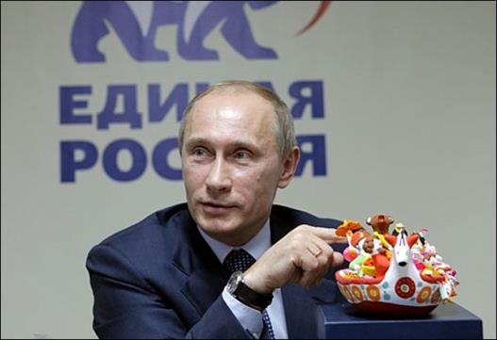
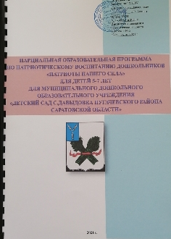
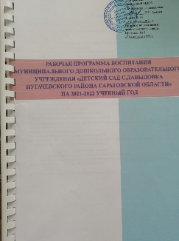
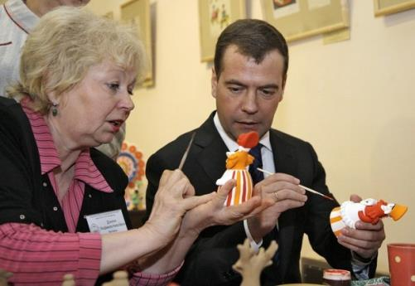
«Нельзя пробудить чувство Родины без восприятия и переживания окружающего мира. Пусть в сердце малыша на всю жизнь останутся воспоминания о маленьком уголке далёкого детства. Пусть с этим уголком связывается образ великой Родины». В. А. Сухомлинский
Президент России Владимир Путин объявил 2022-й год годом народного искусства и культурного наследия
Notes:
2

Slide 3
Парциальная программа по патриотическому воспитанию дошкольников «Патриоты нашего села»
Программой определена последовательность решения комплекса поставленных задач, она определяется по разделам:
первый год обучения – старшая группа: семья, добро и зло, малая Родина;
второй год обучения – подготовительная группа: Русь-Великая многоликая, никто не забыт и ничто не забыто, герои современности, мое село – моя малая Родина.
Цель программы — патриотическое воспитание дошкольников через приобщение к отечественным духовно-нравственным ценностям и к культурному наследию родного села Давыдовка города Пугачева Саратовской области.

Slide 4
СОДЕРЖАНИЕ ПРОГРАММЫ
1 год обучения – старшая группа
Моя семья. Мои самые близкие, родные и любимые люди | Зависть. Доброжелательность.
Мать и дитя. Образ отца | Справедливость
Братья и сестры. Бабушки и дедушки. | Хвастовство и скромность.
Моя родословная. | Гордость. Послушание.
Добро и зло. Хорошо ли быть злым? | Вера и верность.
Наше настроение | Мой родной город. Место, в котором я живу.
Учимся справляться с гневом. | Достопримечательности родного города
Какие бывают поступки. | Мой любимый детский сад.
Добрые дела и поступки. Милосердие и сочувствие. | Разноцветные люди.
Совесть. Жадность и щедрость. Прощение. | Государственные символы России – флаг, гимн.
Упрямство. Скромность. | ИТОГОВОЕ ЗАНЯТИЕ
Храбрость и трусость.
Notes:
4

Slide 5
СОДЕРЖАНИЕ ПРОГРАММЫ
2 год обучения – подготовительная группа
«Кто такой герой?» | Подвиг земляков. Подвиг тыла.
Становление многонациональной Руси | Какие бывают поступки.
У истоков родного города, района, села . | Гордимся нашими олимпийцами. Преодолей себя!
Герои древних времён (Александр Невский). | Подвиг возраст не выбирает
Герои древних времён (Юрий Долгорукий). | Памятные исторические места г. Пугачева
Герои древних времён (Дмитрий Пожарский). | Памятные места села Давыдовки
Герои древних времён (Кузьма Минин). | История наших улиц города
Алексей Николаевич Толстой. Василий Чапаев | История наших улиц села
Люди, оставившие след в истории родного края. На фронтах Великой Отечественной. | Первые герои Пугачева
Валерий Павлович Чкалов. | Тайны старых особняков города. История возникновения герба и флага города Пугачева. Символика села Давыдовки.
Аркадий Петрович Гайдар. | Ваш подвиг в наших сердцах
По Новогодней карте. Мир вокруг нас. | Мой город сегодня.
Подвиг земляков. | ИТОГОВОЕ ЗАНЯТИЕ
Notes:
5

Slide 7
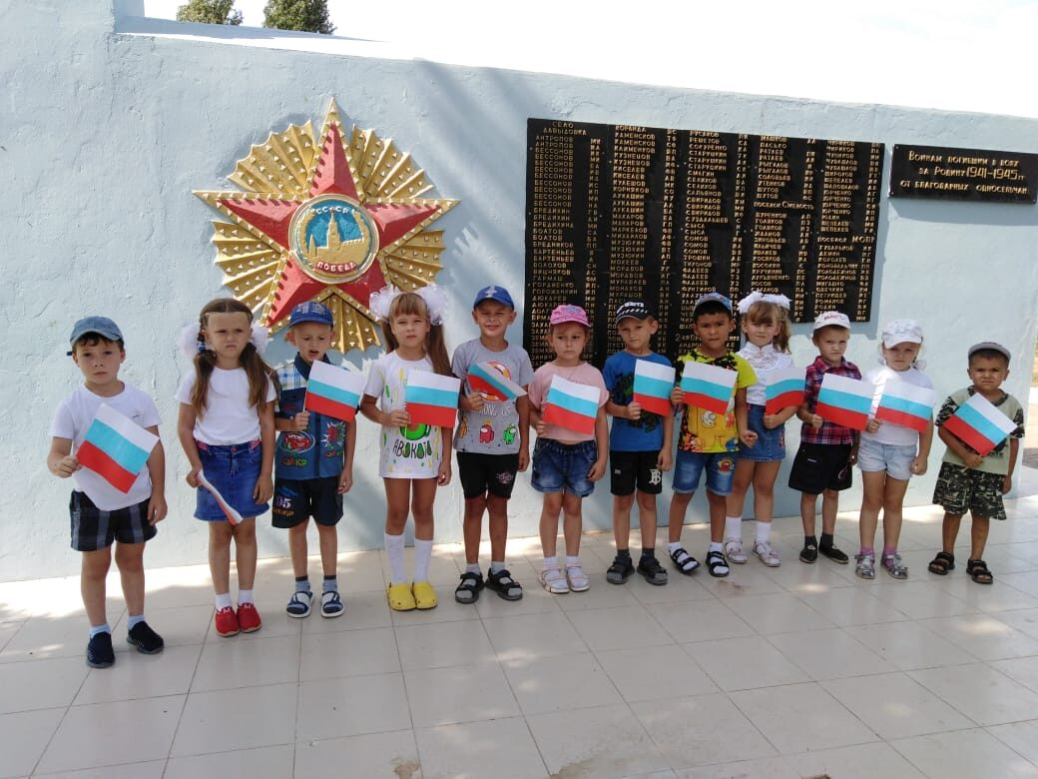
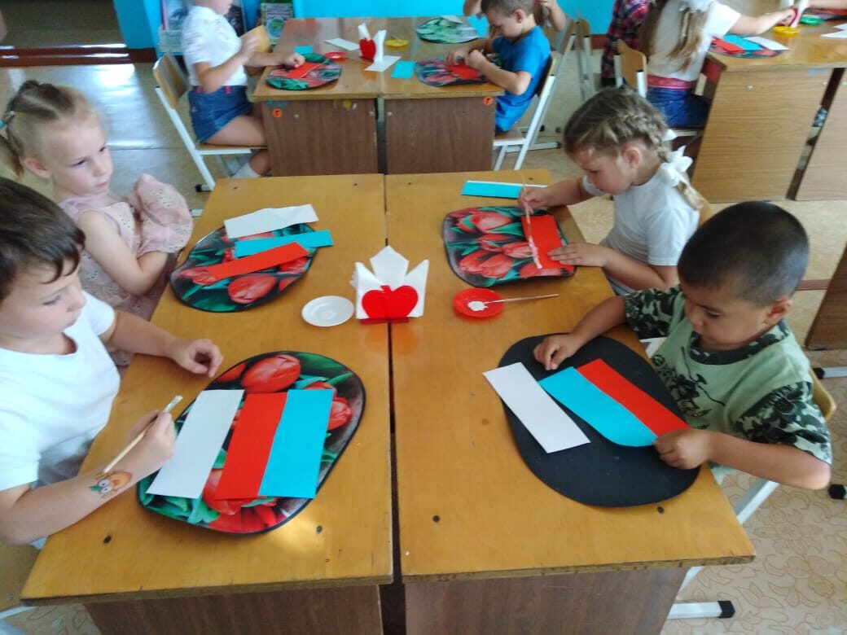
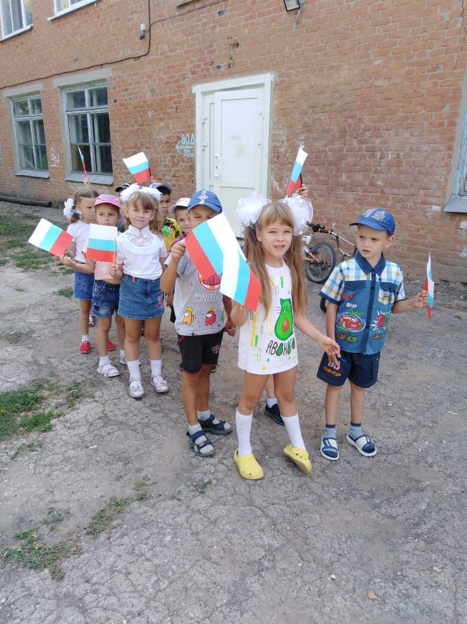
«Сделай флаг и подари другому!»
Флаг у нас прекрасный-
Белый, синий, красный!
Белый — мир и чистота,
Синий — верность, небеса,
Красный — мужество, отвага….
Вот цвета родного флага!

Slide 8
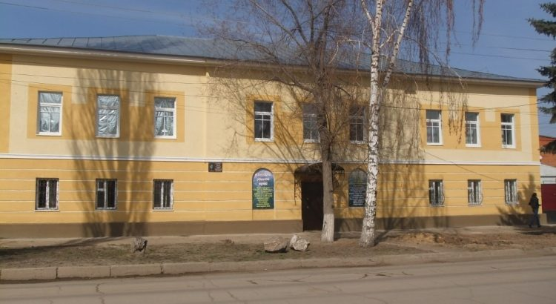
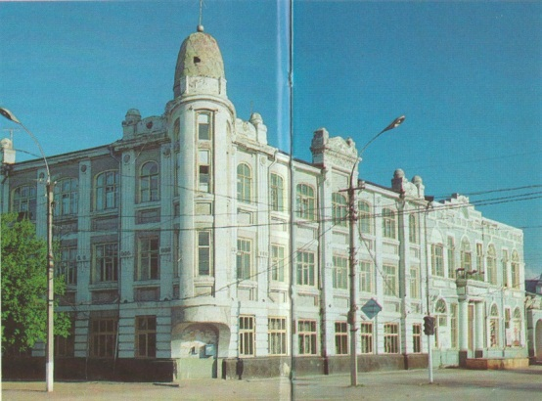
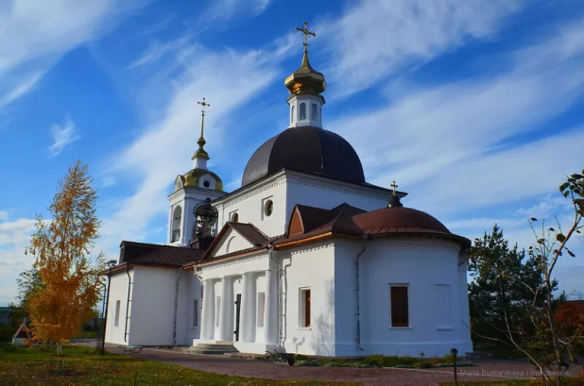
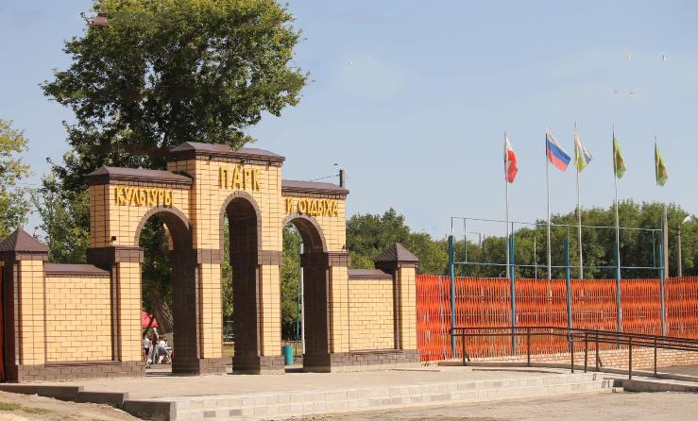
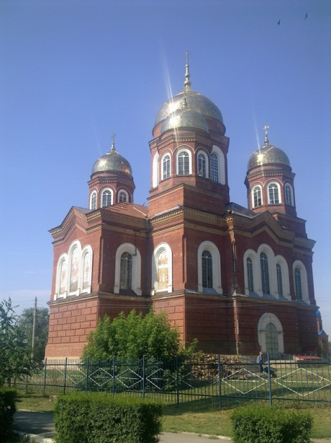
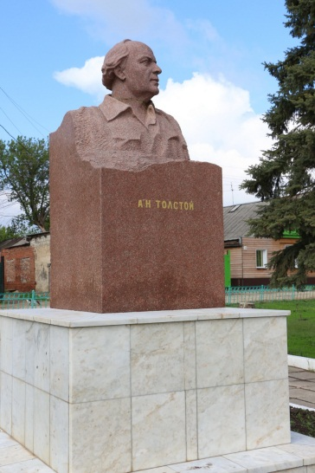
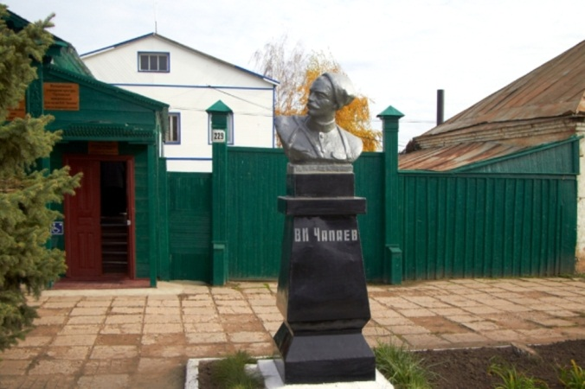
«Семь чудес света г. Пугачева»
Пугачевский краеведческий музей имени К.И. Журавлева
Торговый дом Шмидта
Свято-Николаевкий вознесенский
женский монастырь
Городской парк культуры и отдыха
Памятник А. Н. Толстому
Храм в честь
Воскресения Христова
Мемориальный дом-музей В.И.Чапаева
Мемориальный дом-музей В.И.Чапаева

Slide 9
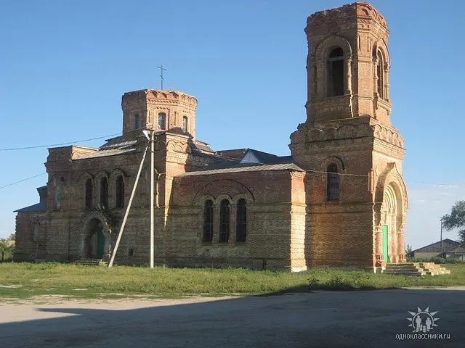
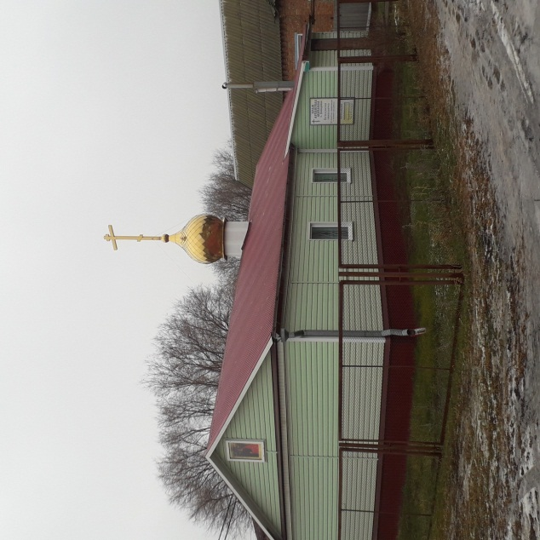
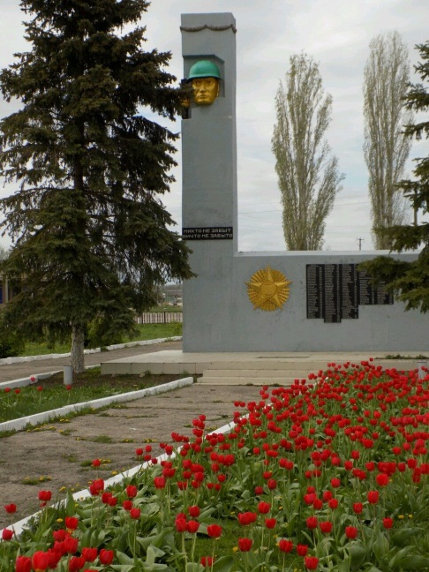
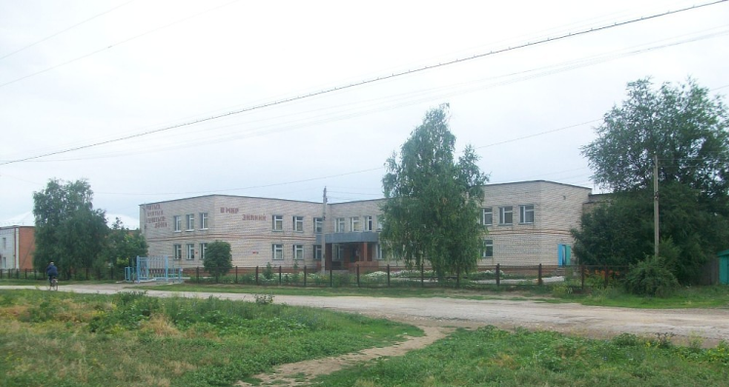
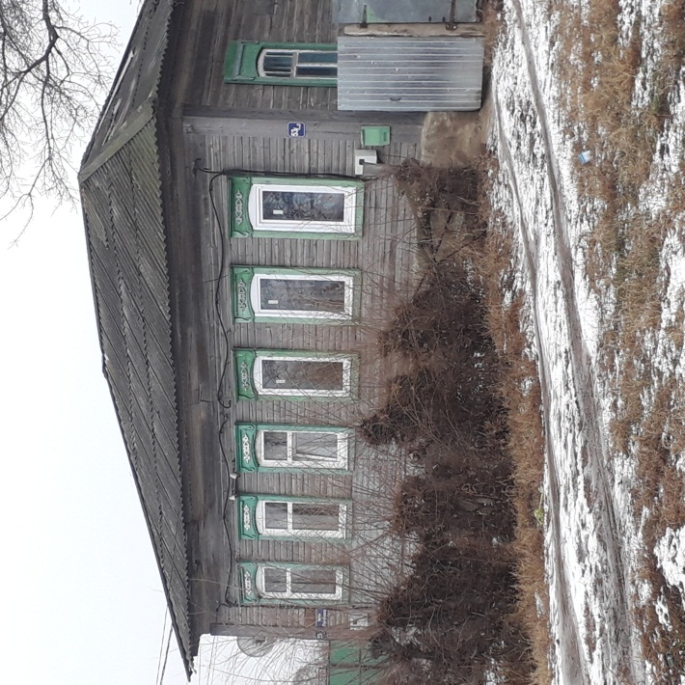
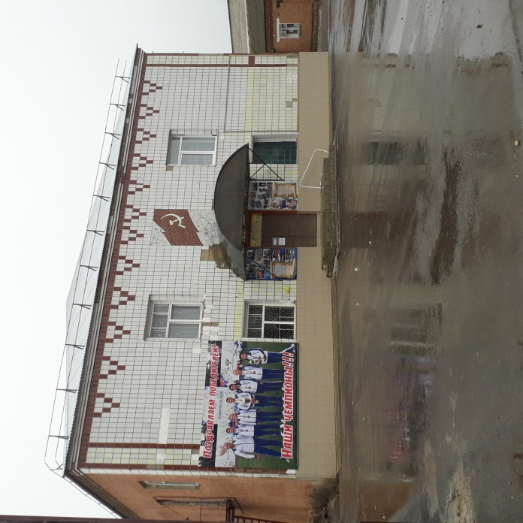
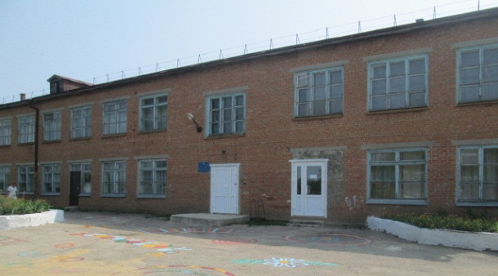
«Семь чудес света села Давыдовка»
Храм Архангела Михаила с. Давыдовка
Церковь Архангела Михаила с. Давыдовка
(бывшая столовая по ул. Чапаевская)
Памятник погибшим в ВОВ
МОУ СОШ с. Давыдовка
Бывший молельный дом по ул. Набережная
Дом культуры с. Давыдовка
МДОУ «Детский сад с. Давыдовка»

Slide 10
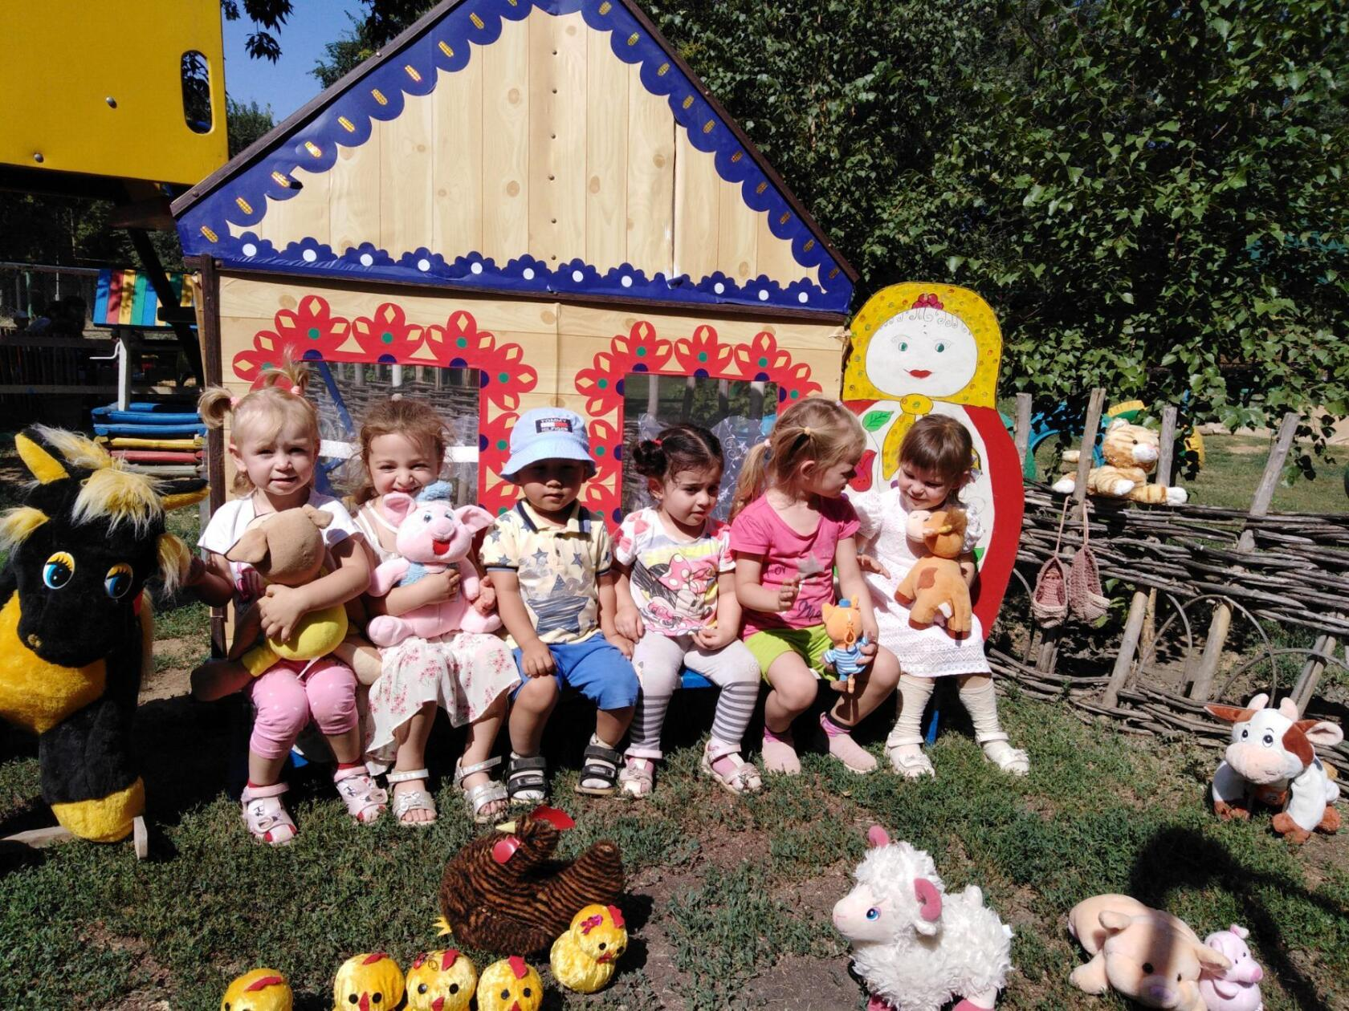
«Горжусь селом! Горжусь Россией!»

Slide 11
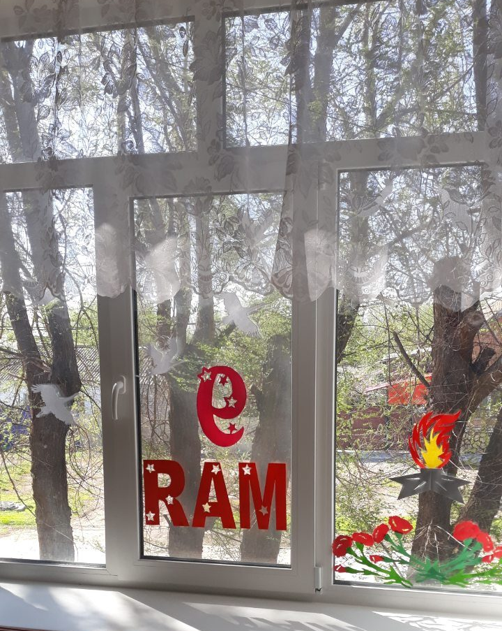
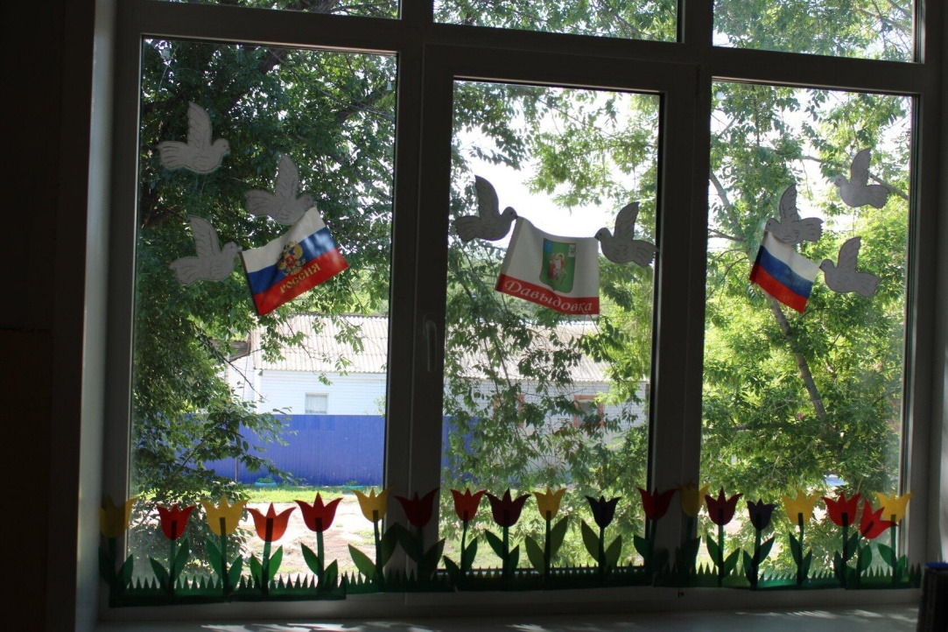
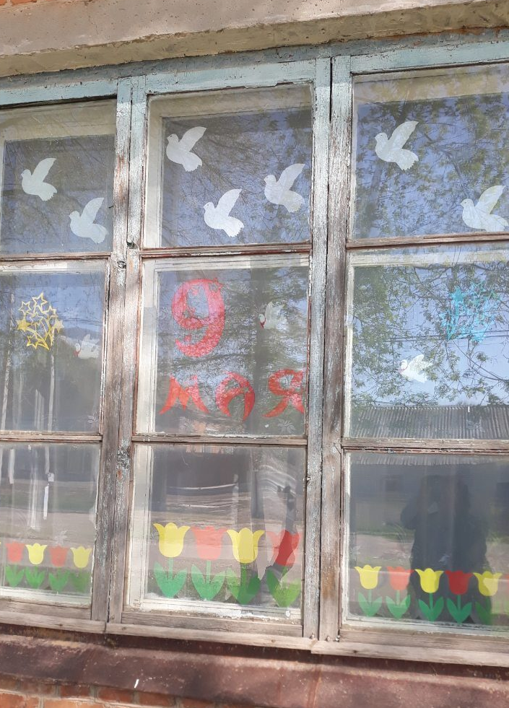
Окна Победы.
Окна России.

Slide 12
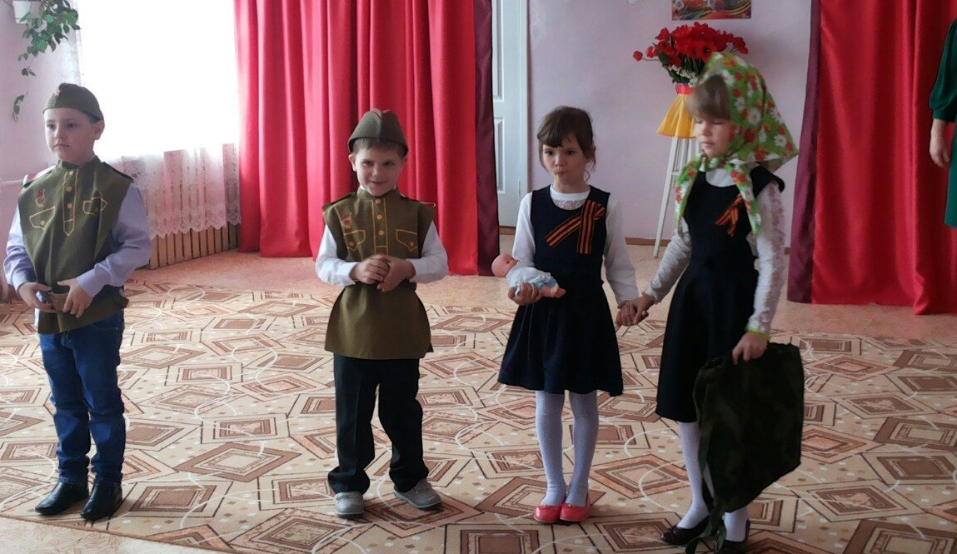
Итоговое занятие «Будущие герои»

Slide 13
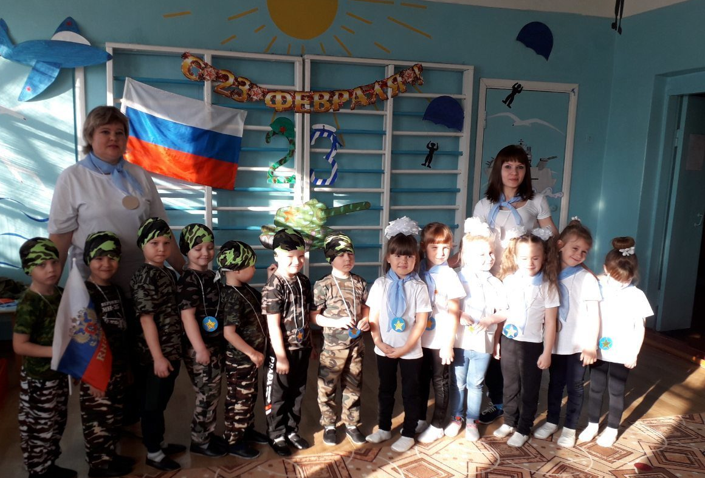
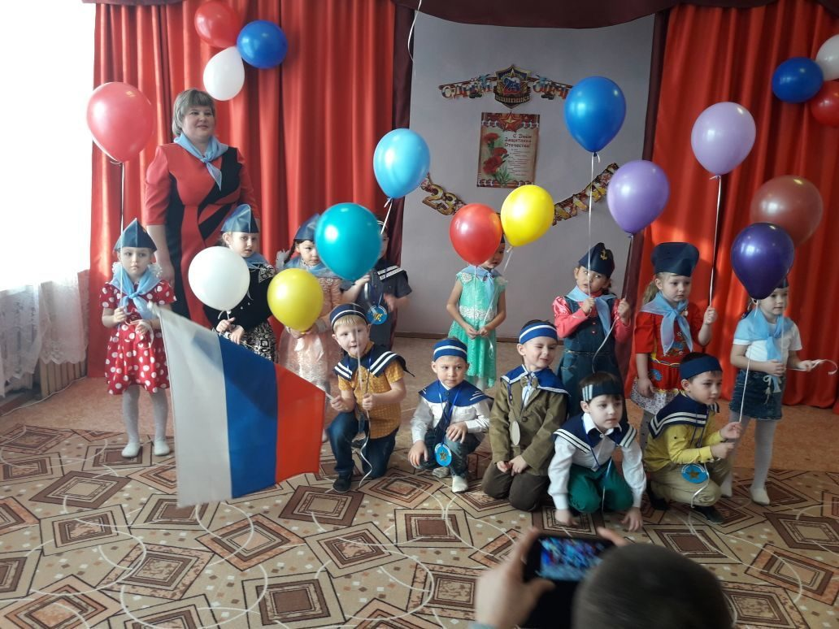
«На листке календаря
23 февраля. Папу, дедушку и брата
Поздравляю с Днем солдата!»

Slide 14
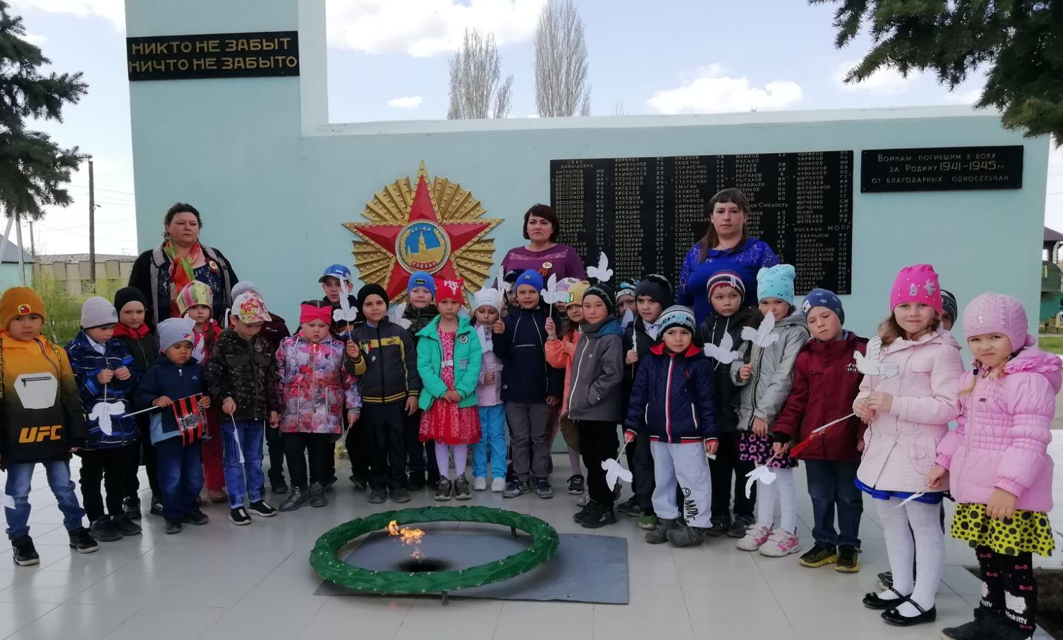
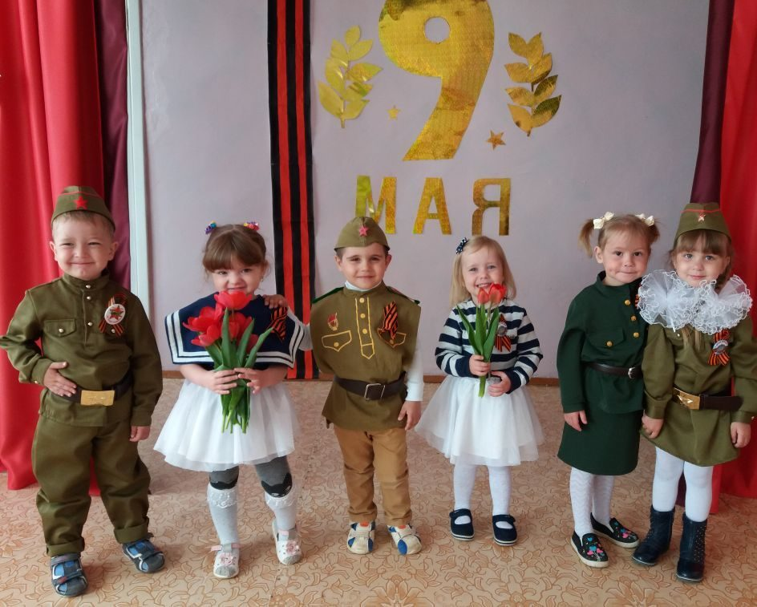
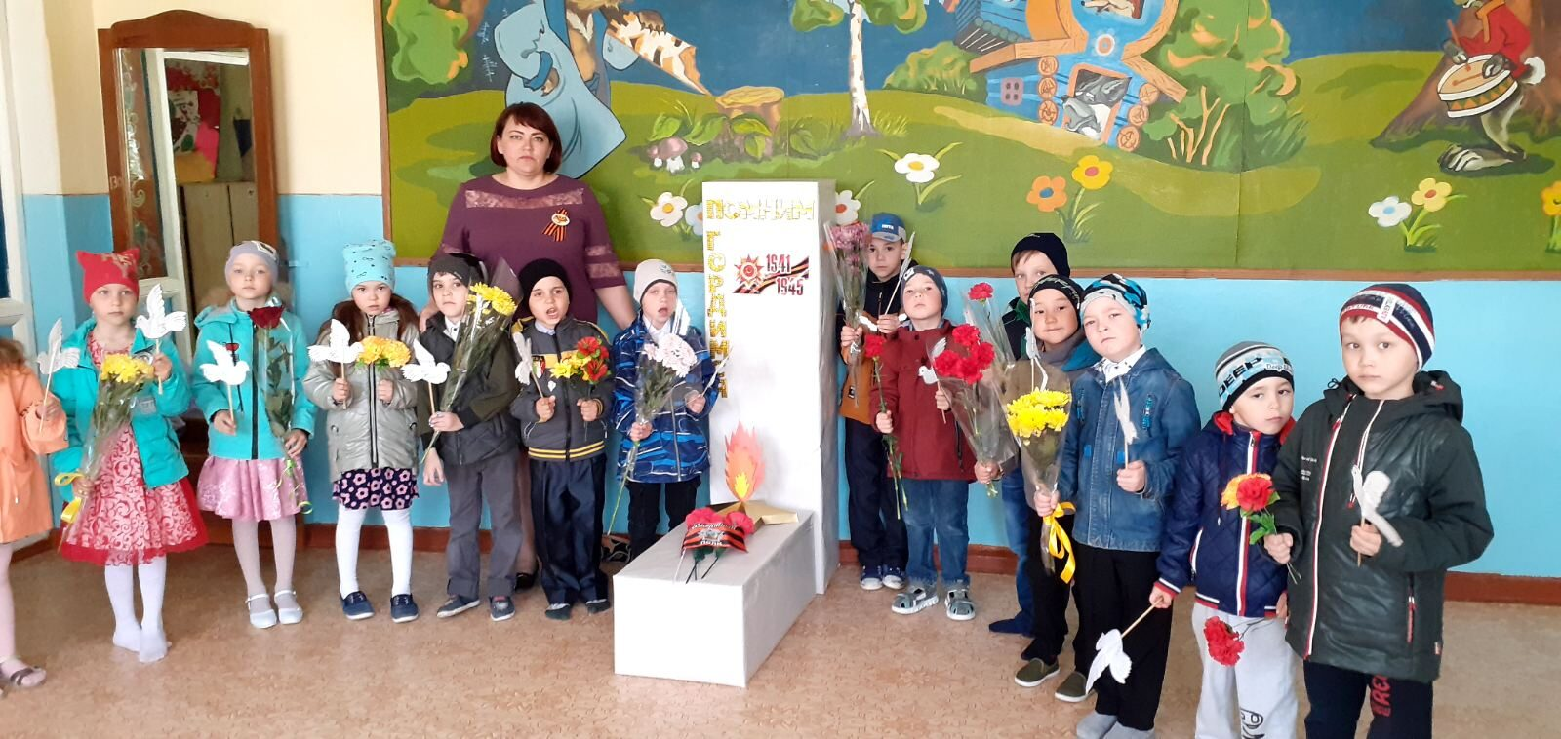
«Мы помним, мы гордимся»

Slide 15
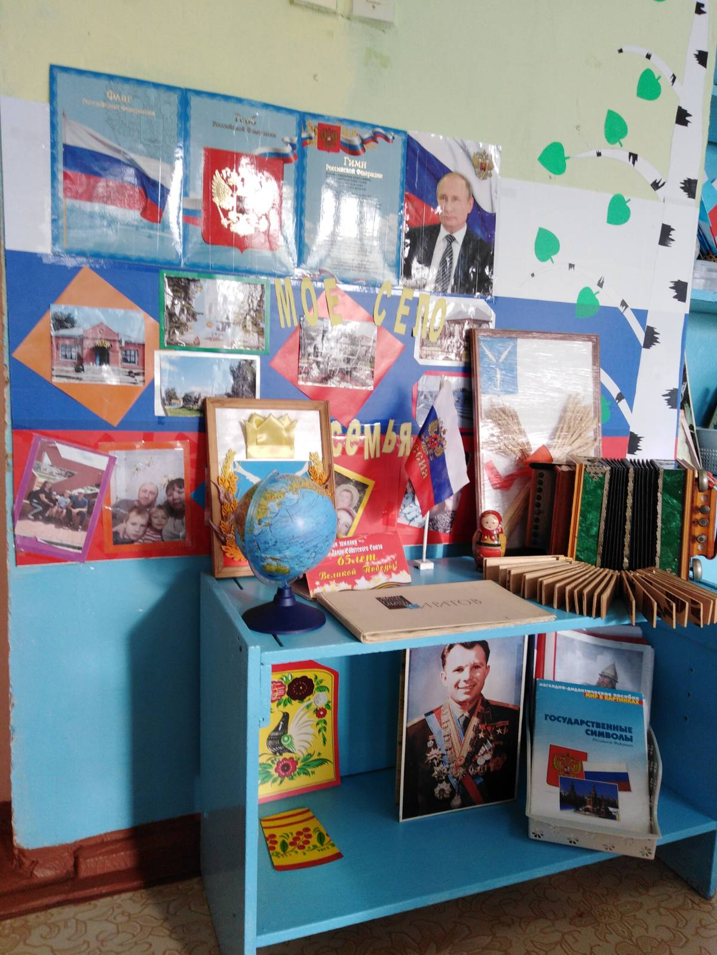
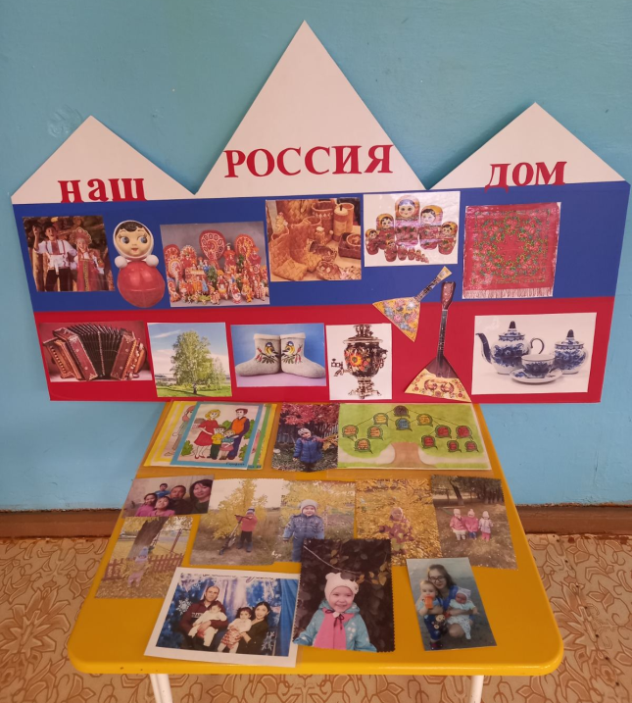
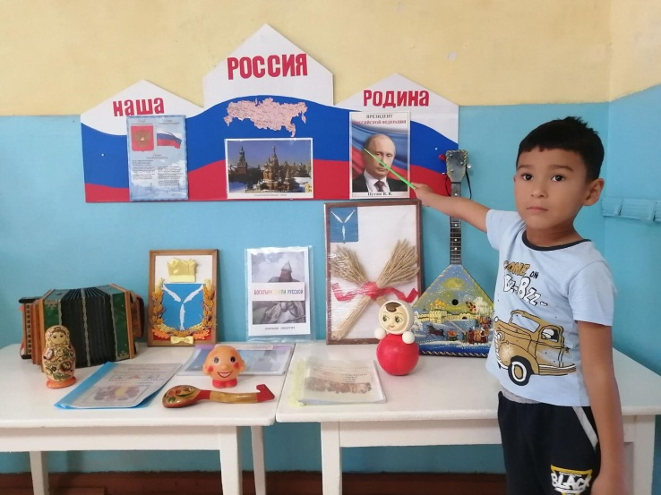
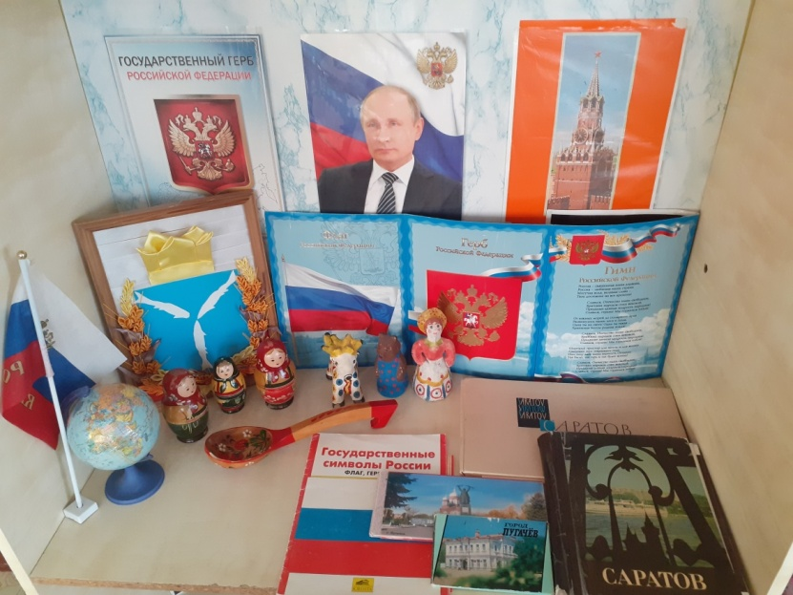
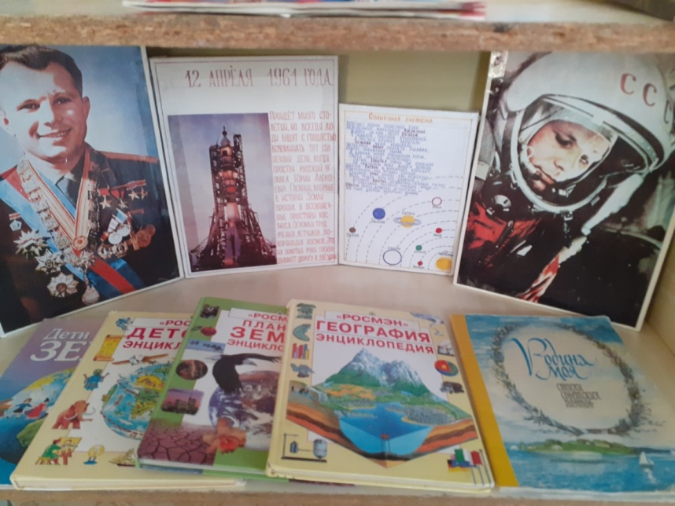
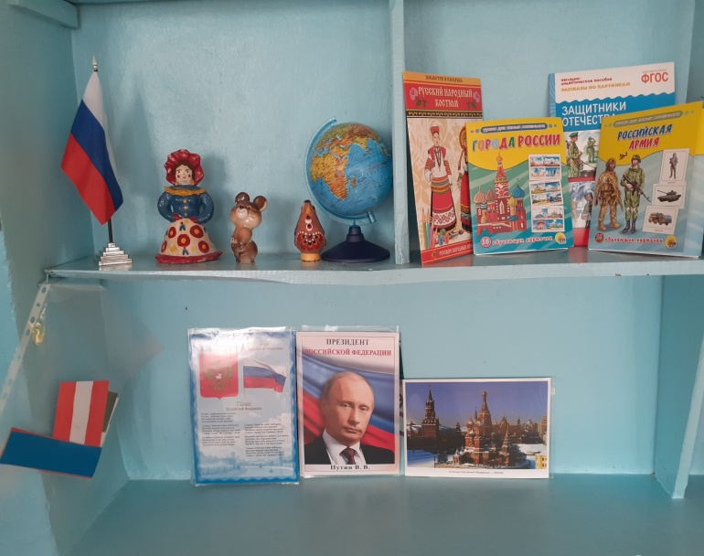
Патриотические уголки

Slide 16
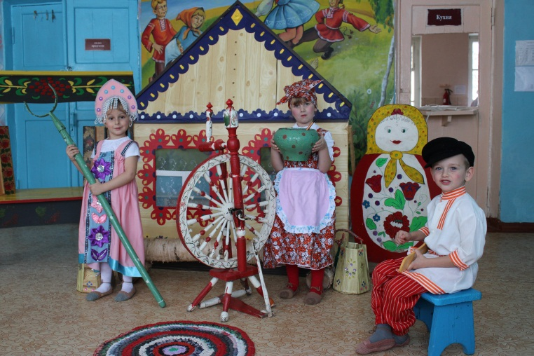
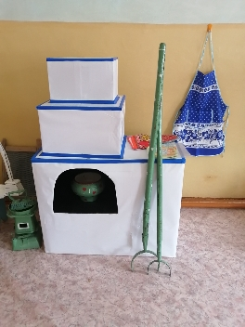
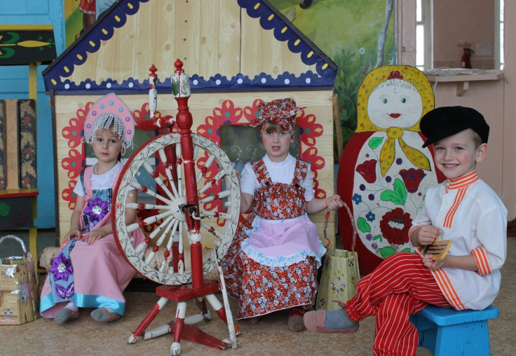
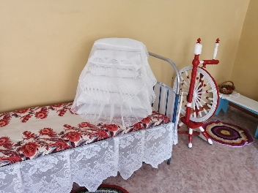
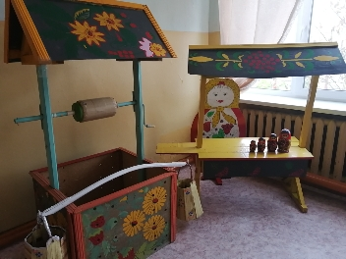
Музей «Русская Изба»

Slide 17
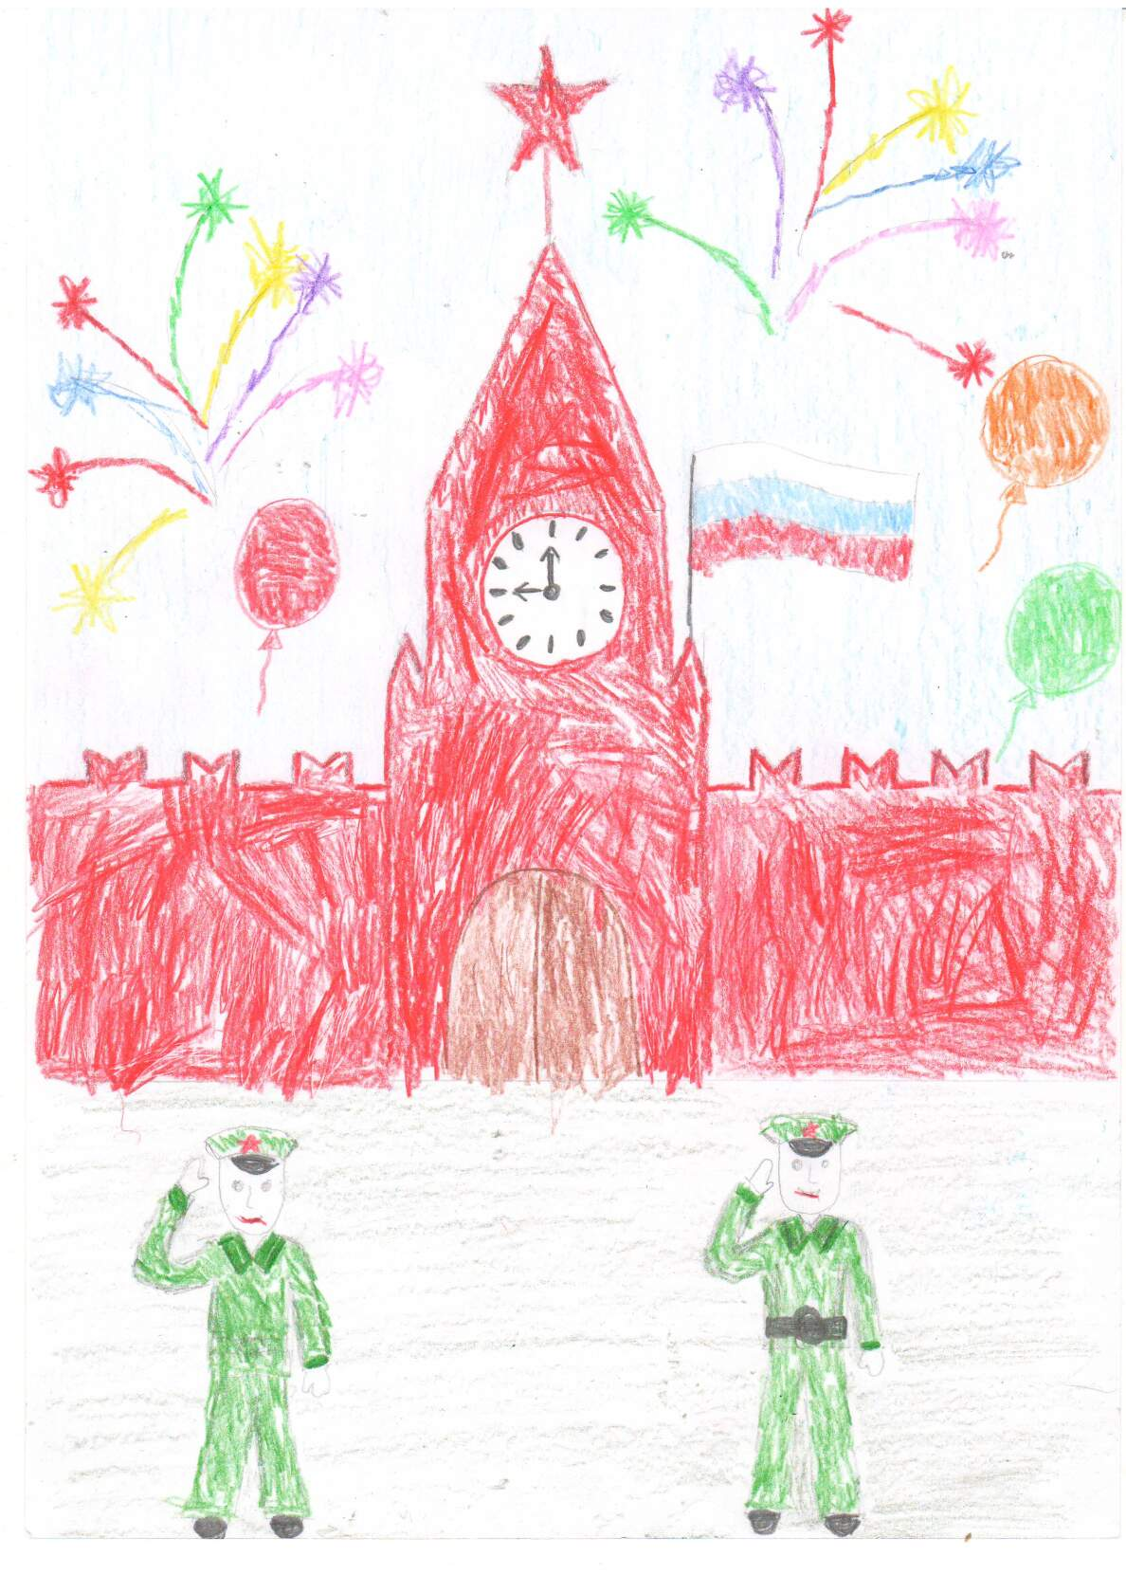
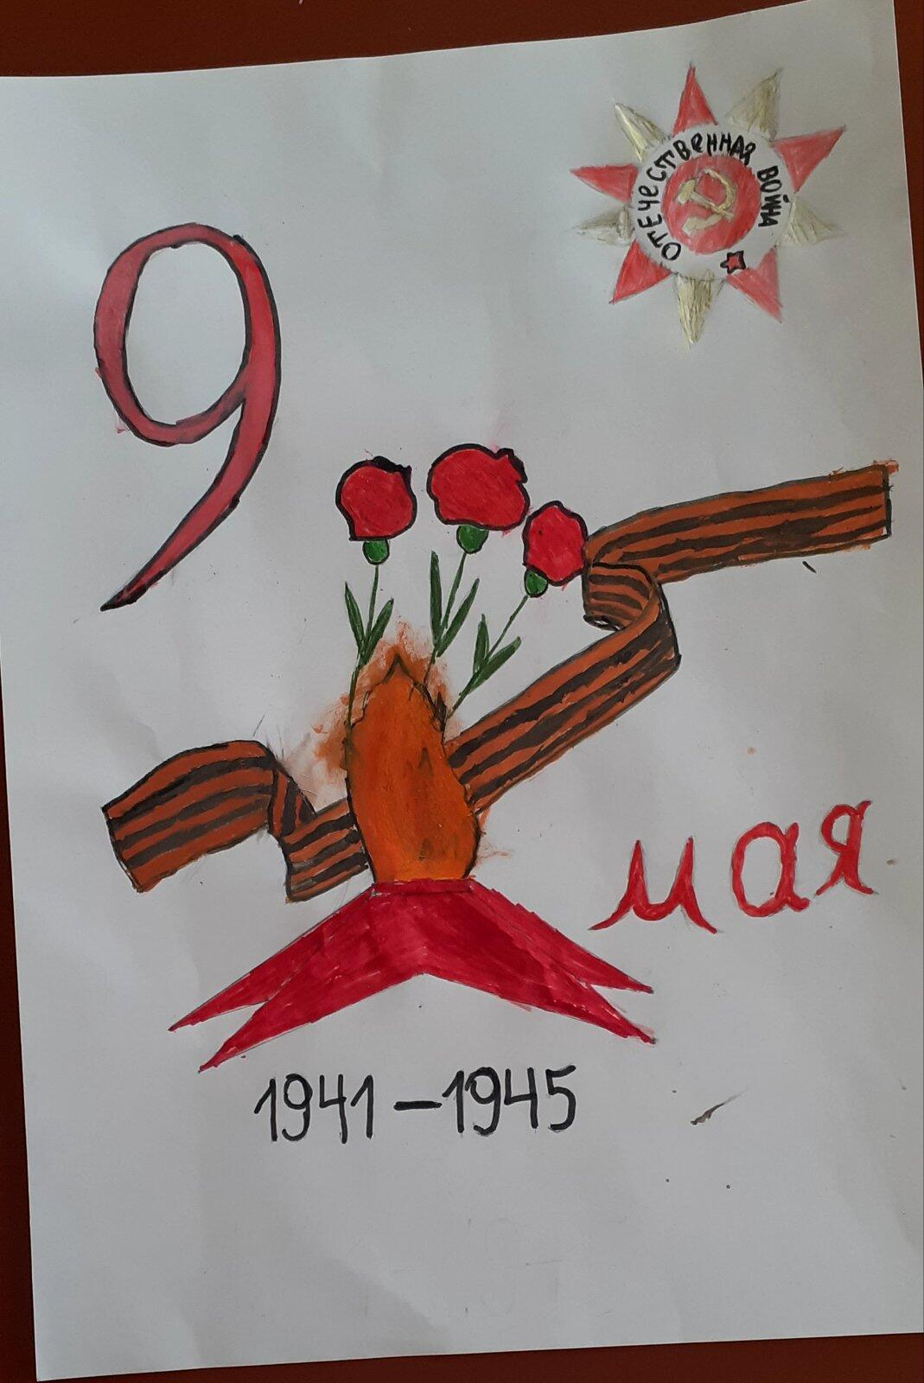
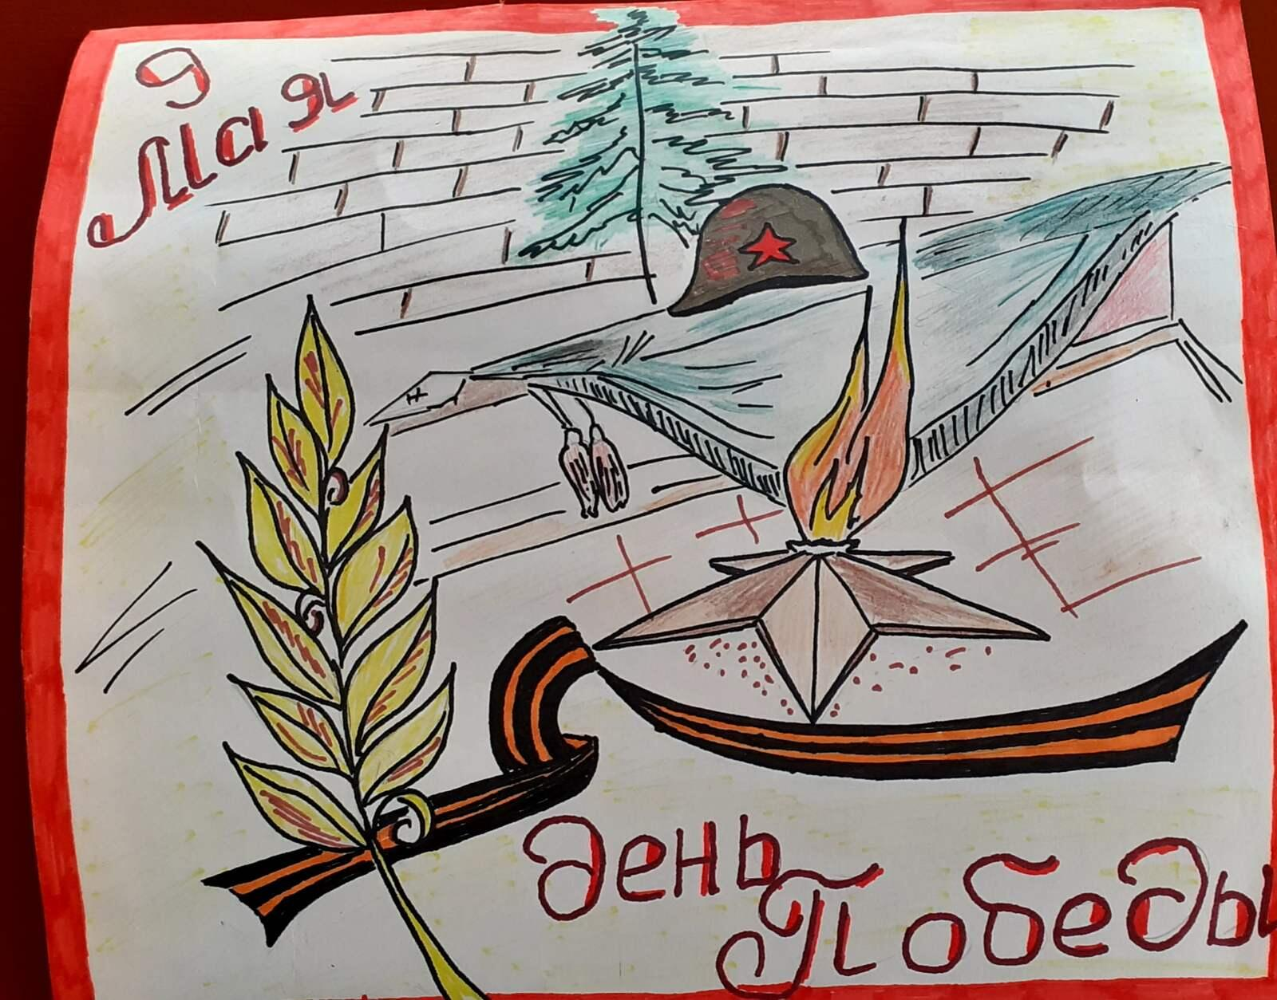
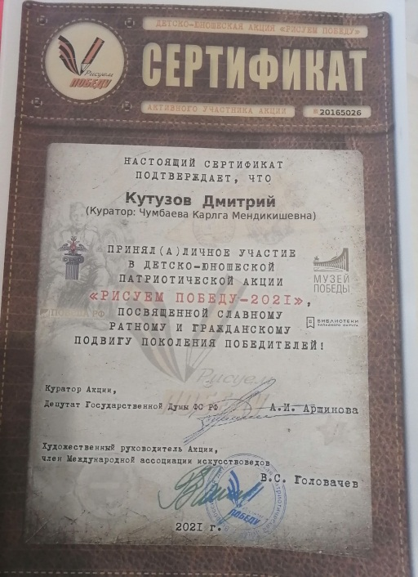
Конкурс «Рисуем победу-2021»

Slide 18
Итоги районного конкурса
«Не забывайте о войне!»

